Slide 1
70 лет Ростовской области от немецко-фашистских захватчиков.
5 часов вечера. Радио Москвы вещает: « Войска Южного фронта под командованием генерал-полковника Малиновского в течение нескольких дней вели ожесточённые бои за город Ростов-на-Дону. Сегодня, 14 февраля 1943г, сломив упорное сопротивление противника, наши войска освободили г. Ростов-на-Дону. В боях за Ростов отличились войска генерал-лейтенанта Герасименко. Первыми ворвались в город части подполковника Ковалёва, подполковника Сиванкова, полковника Дряхлова, майора Дубровина. Обходом с запада занятию города содействовали части Шапкина и майора Ходос.

Slide 2
21 августа 1942 г.начало освобождения Ростовской области от врага. Переправа бойцов 197 стрелковой дивизии у станицы Еланской 20августа 1942г
21 августа 2012 г. исполнилось 70 лет с момента освобождения первых населённых
пунктов Ростовской области. Освобождение началось с Вёшенского ( Шолоховского)
района. 5 месяцев на территории района
проходила линия фронта, был создан плацдарм для
наступления и освобождения области от
фашистов.

Slide 3
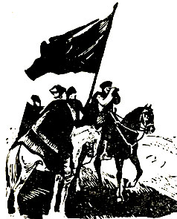
Февраль 1943г.
Пурга метёт над степями. В пурге громыхают орудийные упряжки, идут заиндевелые люди. На каждом километре вспыхивают бои, но не остановить врагу карающую лавину.
6 февраля враг выбит из Батайска. В немецкую оборону врубились казаки Донского гвардейского корпуса. В вихре атаки форсировали Дон и вышли на Таганрог.

Slide 4
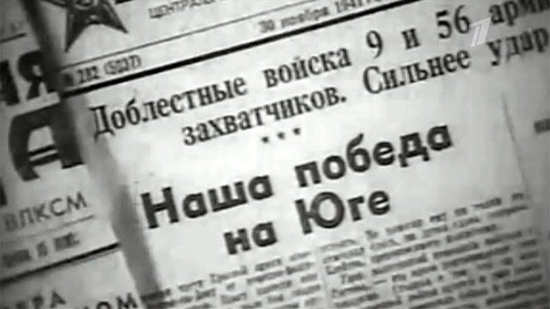
Февраль 1943 г.
7.02.1943г. взяли Азов, 12.02.- Шахты, 13.02.- Новочеркасск. Под 14.02. начался штурм Ростова.
Ночью войска видели страшное: небо над Ростовом полыхало багровым заревом. Немцы взрывали здания, убивали людей.

Slide 5
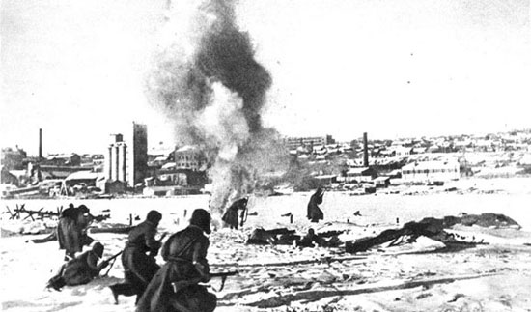
В ночь на 14.02.1943г.
Под режущим огнём неудержимо двинулись наши войска… И настала минута: мостовые Ростова запрудила конница, на Будённовском засверкали клинки казаков. Упорно обороняли немцы и мадьяры Западный район. В тёмных подъездах, на этажах вскипали рукопашные схватки, стреляли в упор, с балконов сбрасывали на мостовые немецких автоматчиков: «Вот вам за Ростов!»

Slide 6
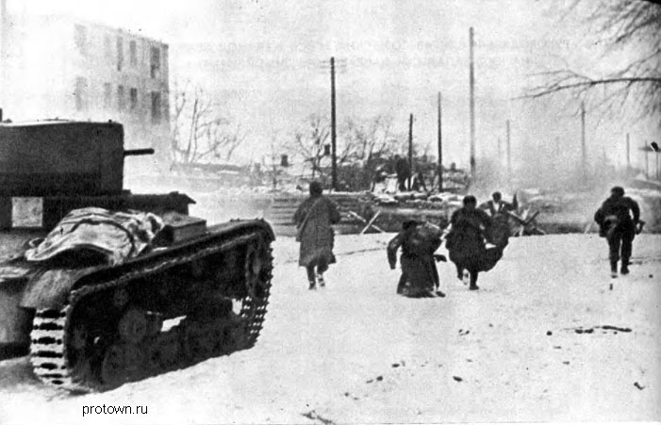

Slide 7
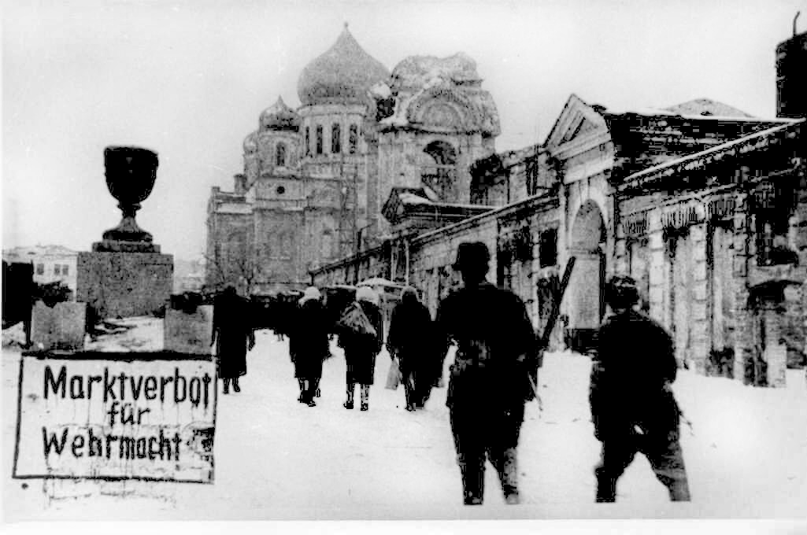

Slide 8
Рассвет. 14 февраля 1943 г.
Дрались всю ночь, брали дом за домом. Танки с ходу расстреливали бегущую фашистскую погань, гвардейцы навеки укладывали эсэсовцев.
Рассвет. В небе гудят краснозвёздные самолёты. Город освобождён!

Slide 9
Зверства фашистов в Ростове.
На улицах одна картина страшней другой…
Во дворе тюрьмы две ямы: в первой-370 трупов, во второй-303. В 6 рядов друг на друге лежат мертвецы. Верхние совсем свежие…Лишь несколько часов не дожили они до освобождения. Около ворот-135 казненных. У них вывернуты ноги, обрублены кисти рук. Немцы торопились: сожжённых в помещениях не успели вынести. На полу 346 задушенных дымом людей с обгорелыми волосами.

Slide 10
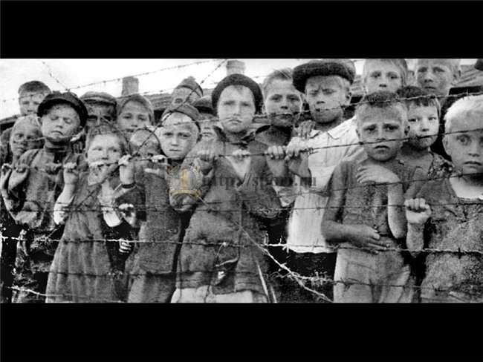

Slide 11
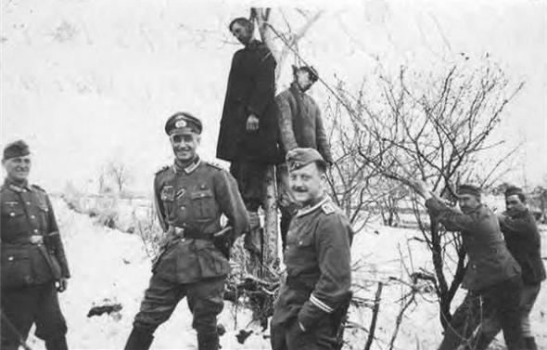

Slide 12
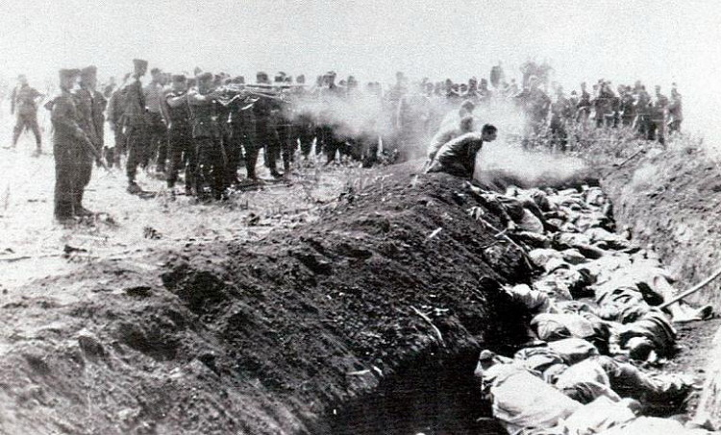

Slide 13
Зверства фашистов в Ростове.
В тюрьме не осталось ни одного живого.
Мёртвых-1154 человека, кроме не поддающихся учёту тел, превращенных в месиво противотанковыми гранатами.
Среди замученных-57 детей. Дети и среди расстрелянных в Песчано-Каменском карьере, и в Александровской балке, и на Армянском кладбище. Около Ботанического сада немцы умерщвляли детей, смазывая их губы ядом. На улицах по одиночке и группами лежат убитые горожане.

Slide 14
14 февраля 1943г. Ростов-на-Дону освобождён от врага.
Утро 15 февраля. Гарь стоит над Ростовом тяжёлой завесой, с далёкого Миуса долетает орудийная стрельба, по дороге движутся войска, а толпа седых женщин благословляет их на ратный подвиг. Жители очищают улицы, разбирая завалы битого кирпича. По Ростову идут девушки с цебарками клея и свертками. Это областная газета «Молот». В течение 7 месяцев газета выходила под носом у фашистов.

Slide 15
«Молот» . Февраль 1943г.
«На самолёты! Железнодорожники собирают средства на экскадрилью «Донской казак».
«Вырастим богатый урожай!»
«Продукты- защитникам Родины!»
« Даёшь первый уголь!»
Первый уголь- значит, вновь будет уголь, будет хлеб, строительство, будет жизнь после неволи!

Slide 16
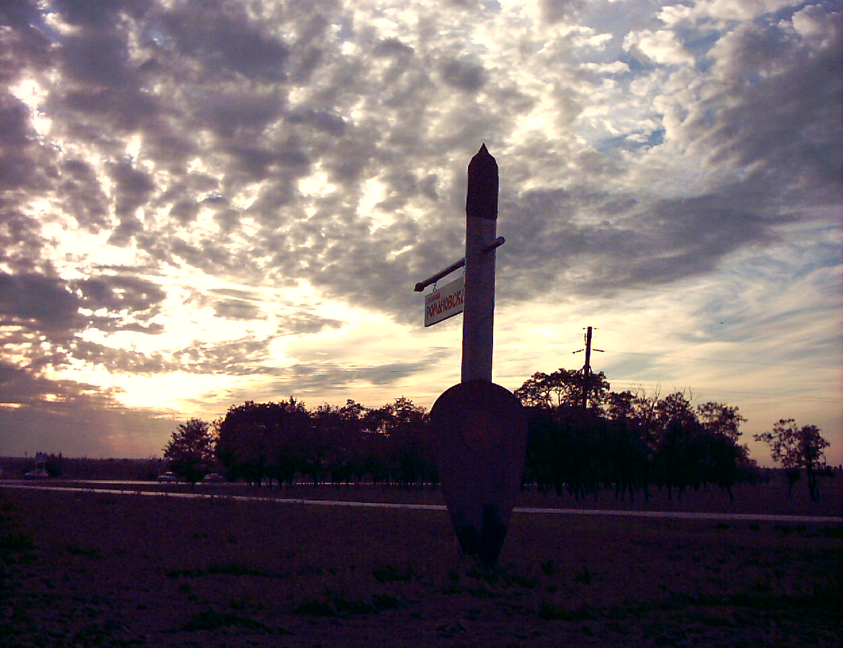
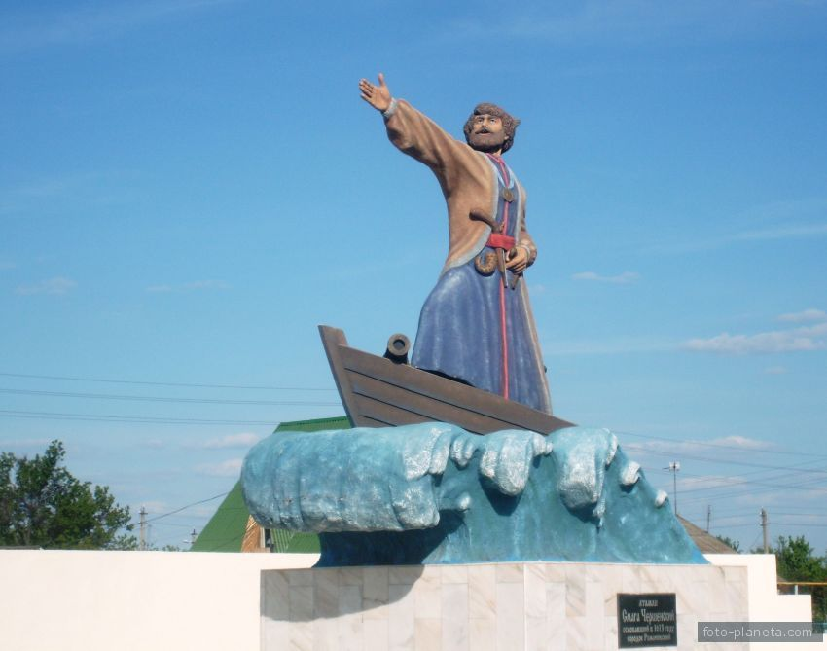
К 70-летию освобождения Волгодонского района Ростовской области от фашистских захватчиков.
Жизни романовских подпольщиков трагически оборвались накануне освобождения ст.Романовской от немецко-фашистских захватчиков 23 декабря 1942 года.
В партизанскую группу входили: Иван Смоляков- руководитель, Василий Кожанов, Василий Морозов, Анфиса Шмутова, Вера Безручко, Валентин Тюхов, Пётр Ясин, Яков Голоднев, Виктор Кузнецов.

Slide 17
Они сражались за Родину
Отважно действовала молодёжно-комсомольская группа партизан в Романовском районе. Имея радиоприёмник, они регулярно распространяли среди населения сообщения Совинформбюро, нарушали связь между немецкими воинскими частями, подрывали мосты, уничтожали немецких солдат и офицеров, предателей Родины- старост и полицейских.

Slide 18
Навеки молодые
Действия подпольной группы выводили оккупантов из себя. Они регулярно проводили облавы. В середине декабря 1942 г у х.Савельева группа была окружена румынскими солдатами. Смоляков решил: «Лучше убитым быть, чем арестованным». Подпольщики вступили в неравный бой. Около 30 солдат румынской армии не смогли противостоять шестерым нашим бойцам. Иван Смоляков и Василий Кожанов вывели группу из окружения полностью, без потерь.
Однако фашистам удалось выследить подпольщиков, и группа была арестована.
В ночь с 29 на 30 декабря 1942г. Ивана Смолякова, Василия Кожанова, Анфису Шмутову, Петра Ясина, Виктора Кузнецова после страшных пыток казнили.

Slide 19
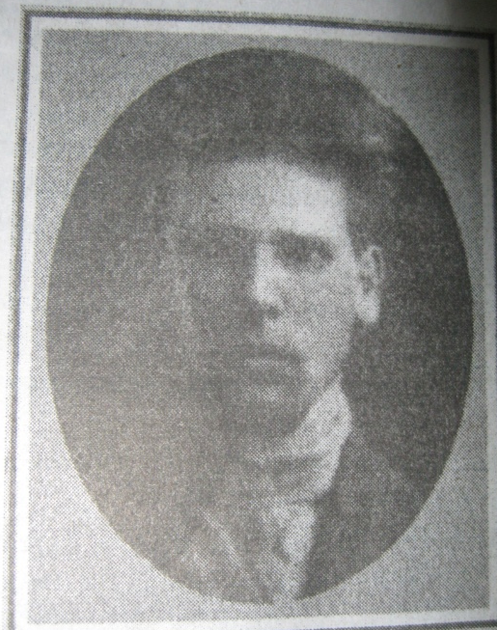
Кожанов Василий Иванович
В тяжелые годы войны, когда
Дон был оккупирован немецко-фашистскими захватчиками, в Романовском ( ныне Волгодонском) районе был создан партизанский отряд. Его возглавляли первый секретарь райкома ВЛКСМ Иван Смоляков и работник райкома партии Василий Кожанов. Лучшие комсомольцы района, Валентин Тюхов, Петр Ясин, Виктор Кузнецов, Яков Голоднин, Валентин Омельченко и другие, стали активными участниками партизанского подполья.
Уроженец ст. Романовской Первого Донского округа в семье потомственного казака.
В период оккупации остался в молодежной партизанской группе, вместе с Иваном Смоляковым руководил военными действиями подпольщиков с августа 1942 года по 29 декабря 1942 года в станице Романовской. Организовывал и проводил диверсии на оккупированной врагом территории. В декабре 1942 года был схвачен полицаями и зверски замучен в гестапо. Похоронен в станице Романовской в братской могиле.

Slide 20
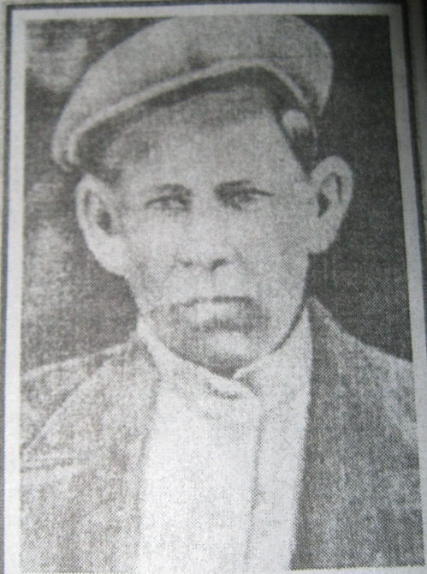
Ясин Петр
Ясин Петр уроженец станицы Романовской, комсомолец, образование среднее.
Во время оккупации в августе 1942 года оставался в подполье, был разведчиком-подрывником.
При подготовке операции по взрыву моста через реку Дон, по которому шло отступление немецких войск, Петр Ясин и четыре его товарища были арестованы и зверски казнены в станице Романовской. Похоронен в братской могиле.

Slide 21
Тюхов Валентин
Тюхов Валентин. Уроженец ст. Романовской Первого Донского округа, родился в семье казака.
В период оккупации остался в молодежной партизанской группе, вместе с Иваном Смоляковым с августа 1942 года по 29 декабря 1942 года в станице Романовской. Организовывал и проводил диверсии на оккупированной врагом территории. Принимал участие в операции "обоз" - угонял скот у захватчиков. В декабре 1942 года был схвачен полицаями и зверски замучен в гестапо. Похоронен в станице Романовской в братской могиле.

Slide 22
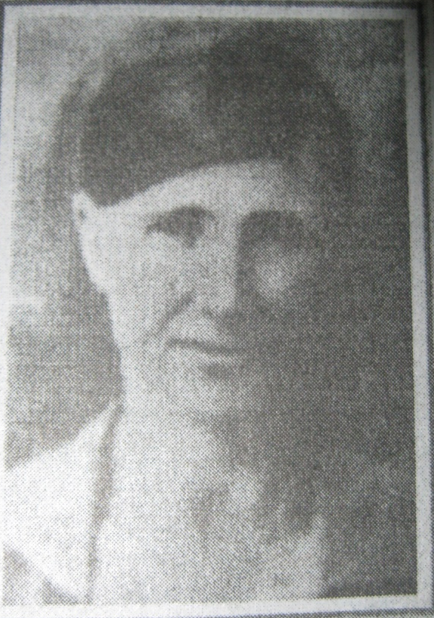
Шмутова Анфиса
Шмутова Анфиса- уроженка Романовского района, работала в колхозе.
В период оккупации осталась в молодежной партизанской группе, была связной, передавала руководителям группы разведданные. На ее квартире была подпольная явка. Анфиса снабжала подпольщиков продуктами и одеждой. Осуществляла связь между хуторами района.
Была выдана предателями-полицаями фашистам. Была схвачена и зверски замучена в гестапо. Похоронена в станице Романовской в братской могиле.

Slide 23
Смоляков Иван
Комиссар Романовского подполья - Смоляков Иван Исаакович. Родился в 1918 году в семье крестьянина-бедняка. Образование среднее, член ВКП(б) с 1938 года. Работал учителем истории в Семенкинской школе, перед войной стал ее директором.
Во время оккупации организовал партизанскую группу для ведения борьбы в тылу немецких оккупантов.
При подготовке операции по взрыву моста через реку Дон, по которому шло отступление немецких войск, Иван Смоляков и четыре его товарища были арестованы и зверски казнены в станице. Романовской. Похоронен в братской могиле.

